Slide 1

We are Learning Turkish.
(Biz Türkçe Öğreniyoruz.)

Slide 2
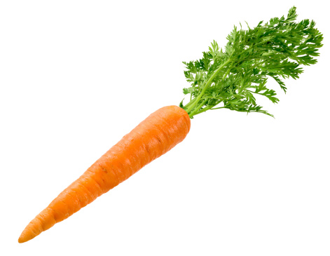
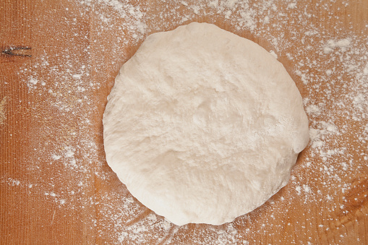
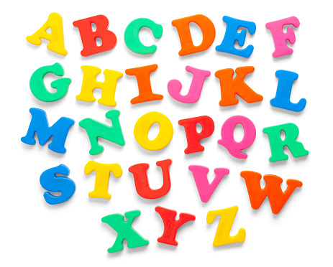
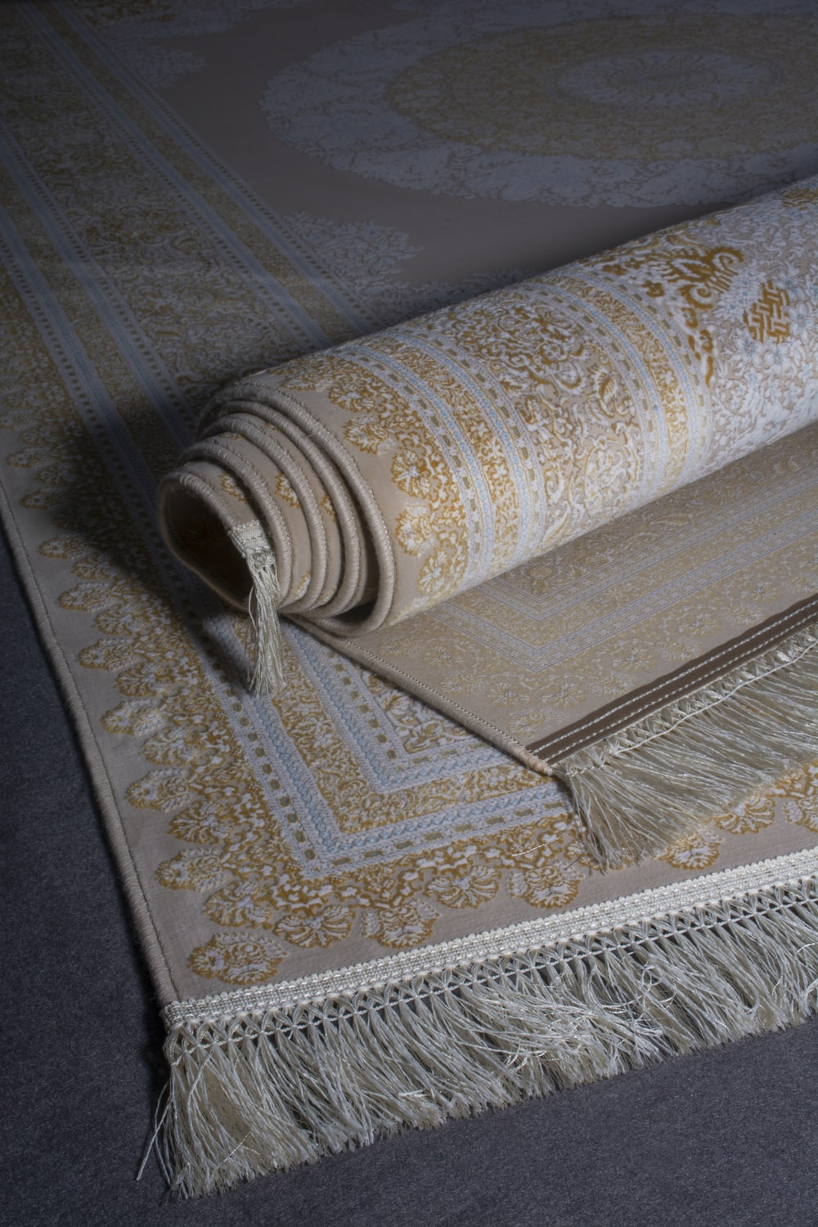
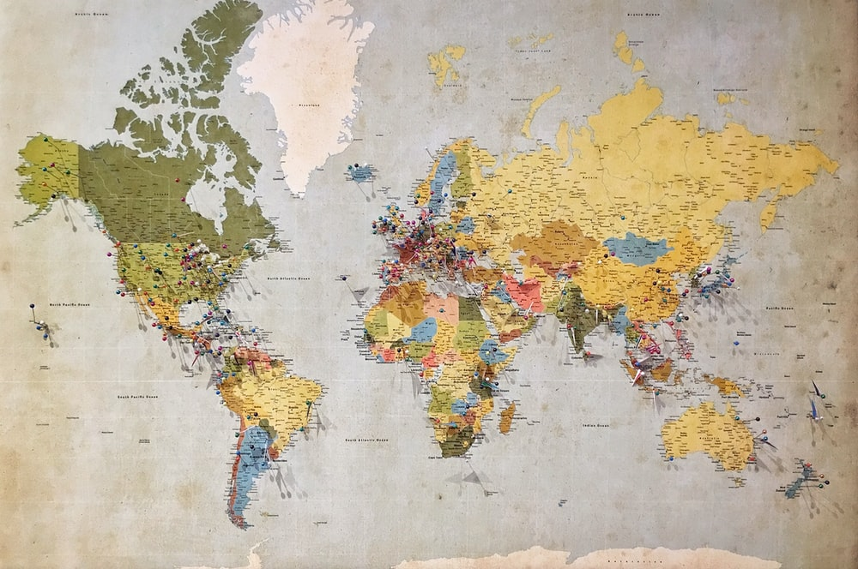
h/H
havuç
hamur
harf
halı
harita

Slide 3
h/H
ha_ _ _
ha_ _ _
ha _ _
h _ _ ı
ha _ _ _ a

Slide 4
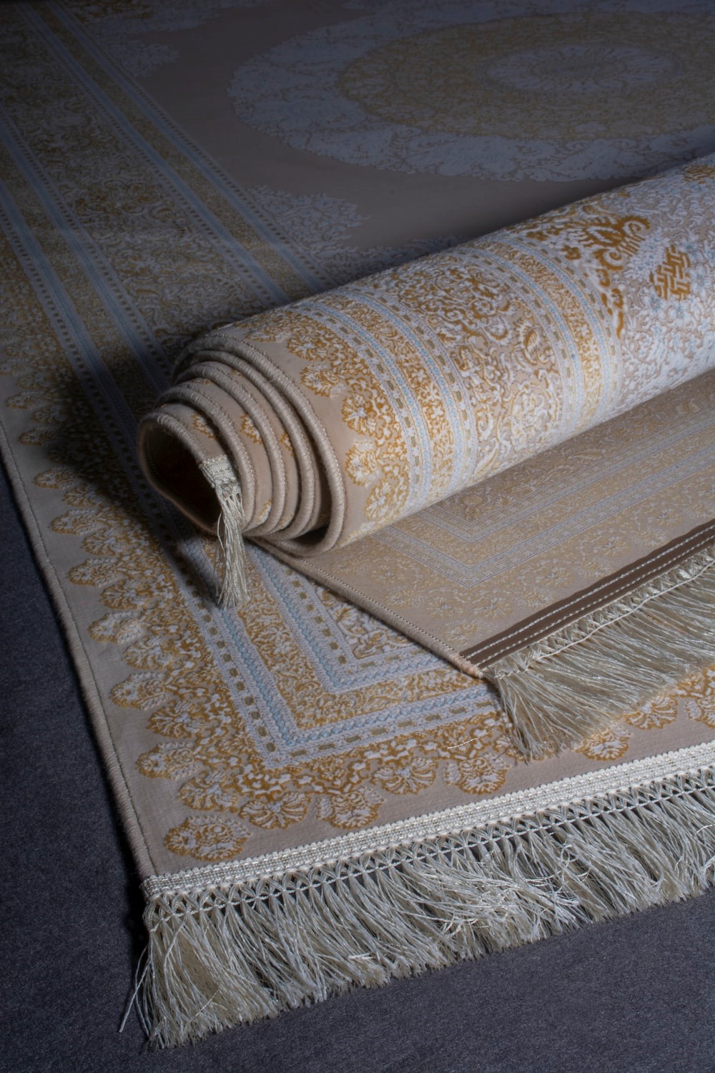
h/H

Slide 5
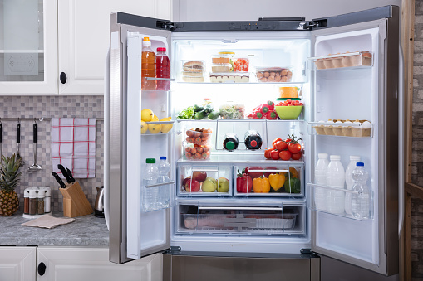
h/H
A: Bugün ne yedin?
(What did you eat today?)
B: __Havuç___________
A: Havuç ne renk?
B: _Turuncu___________
havuç
A: Havuç sever misin?
(Do you like carrots?(
B: _Hayır____________
A: Buzdolabında kaç tane havuç var?
(How many carrots are there in the fridge?
B: __Hiç yok (none)_______

Slide 6
h/H
A: _Halı nerede__?
B: _Kutunun içinde.____
A: _Halı büyük mü?_?
B: __Evet, halı çok büyük._
halı
A: __Halı güzel mi?_____?
B: __Evet, halı çok güzel___
A: _Evde kaç tane halı var___?
B: _Çok var maşallah._

Slide 7
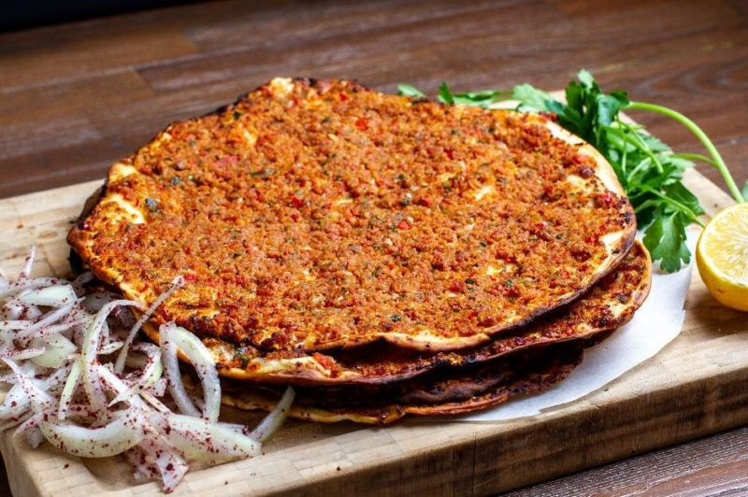
Sever misin?
Havuç sever misin? (Do you like carrots?) B: Evet severim.
Buzdolabı sever misin? B: Evet çok severim.
Kalem sever misin? B: Evet, severim.
Zehir sever misin? B: Yok sevmem.
Harita sever misin? B: Evet, severim.
Lahmacun sever misin? B: Hayır, sevmem.
Elma sever misin? B:
Domates sever misin?
Domuz sever misin?
Mehtap sever misin? (Do you like moon light?)
Kedi sever misin?

Slide 8
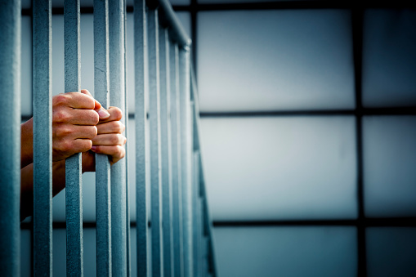
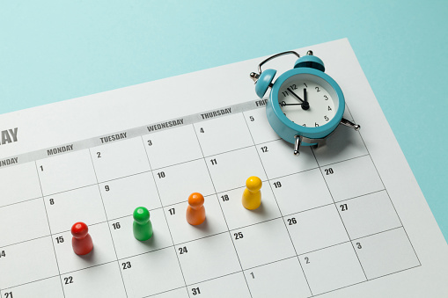
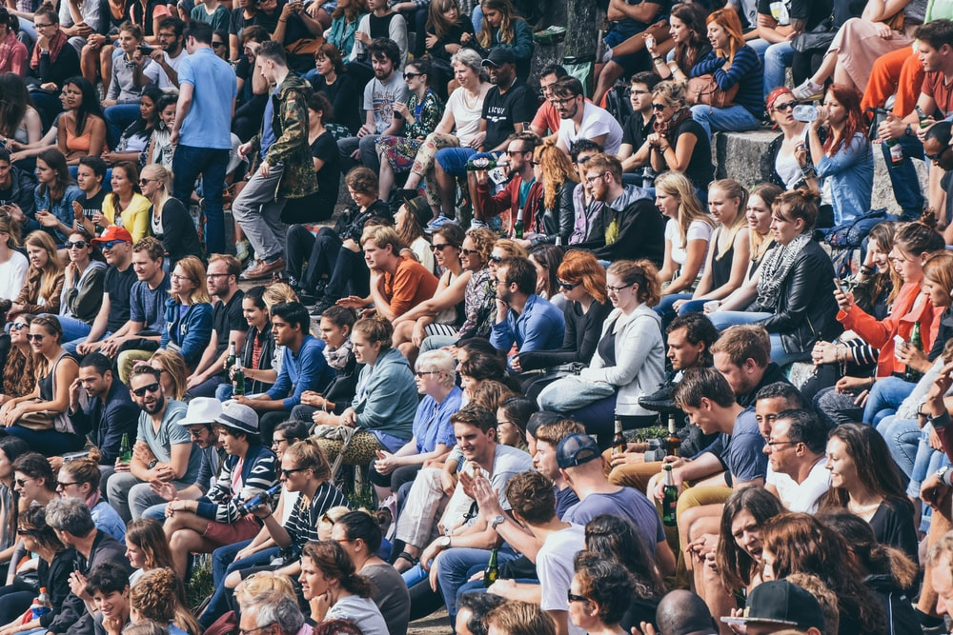
Haber: news
Hafta: week
Halk: public
Hapis: prison
Hava: air/weather
Havasız: airless
Hece: spelling
Helal: halal/lawful
Helva: halva
Hemşire: nurse
Huzurlu:peaceful

Slide 9
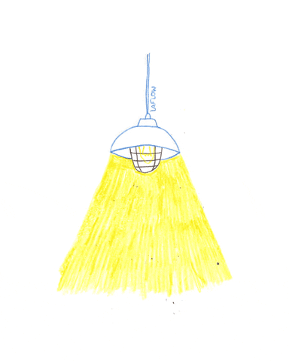
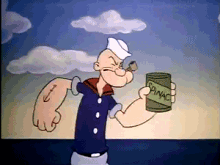
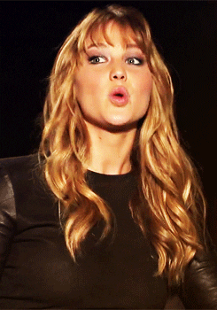
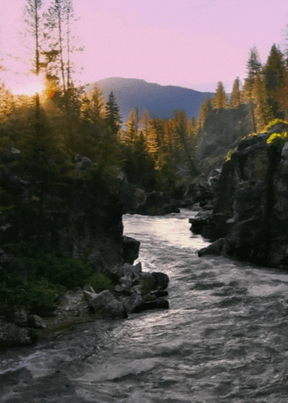
ı/I
Işık
ıspanak
ıslık
ırmak

Slide 10
ı/I
Işık
ıspanak
ıslık
ırmak
Bu bir sarı ışık.
(This is a yellow light.)
Ben ıspanağı çok seviyorum.
(I love spanich very much.)
Bu ırmak çok güzel.
(This river is very beautiful.)

Slide 11

Kırmızı: red
Mavi: blue
SARI yellow
Yeşil: green
Mor: purple
Turuncu: orange
Pembe: pink
Siyah: black
kahverengi
Beyaz:

Slide 12
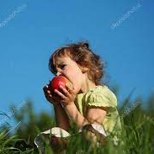
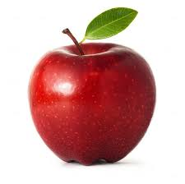
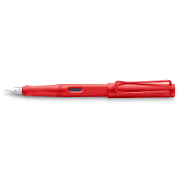
Kırmızı elma
Kırmızı kalem

Slide 13
KIRMIZI
Ben kırmız kiraz yiyorum
RED:
I am eating red cherry.

Slide 14
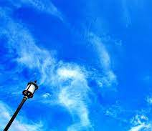
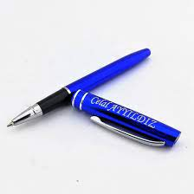

MAVİ: blue
Mavi gökyüzü: Blue sky

Slide 15
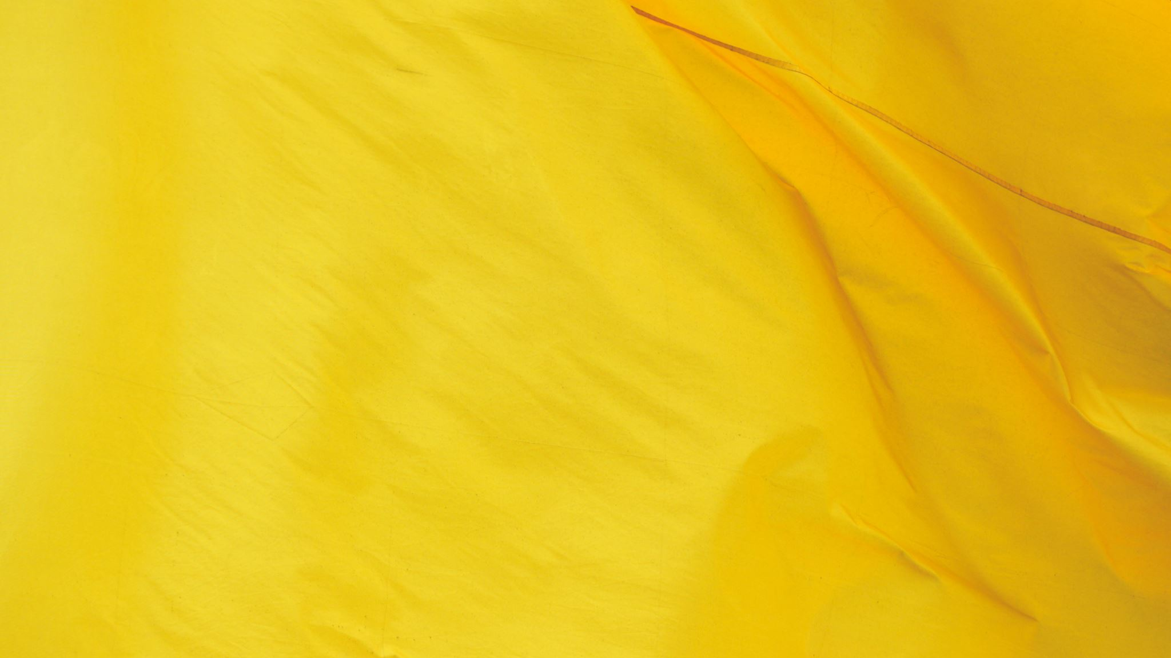
SARI

Slide 16

İ HARFİ

Slide 17
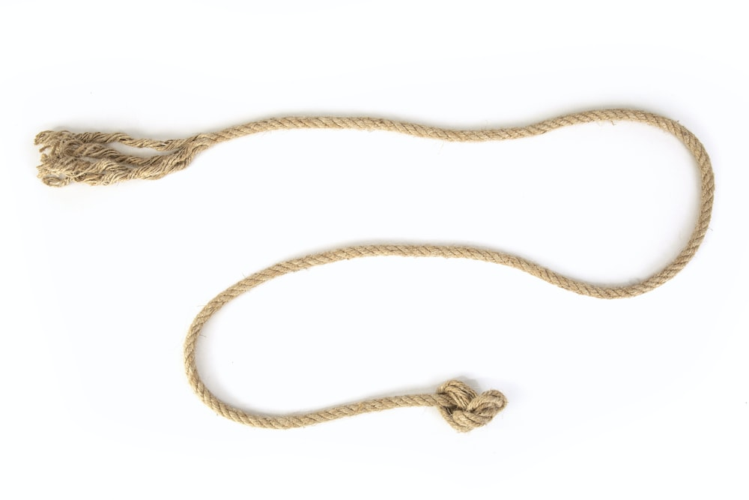

A: Bu nedir?
(What is this?)
B: ip (rope)

Slide 18
İ_

Slide 19
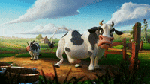
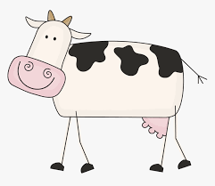
A: Bu nedir? (What is this?)
B: inek

Slide 20
İ_
i_n_k

Slide 21
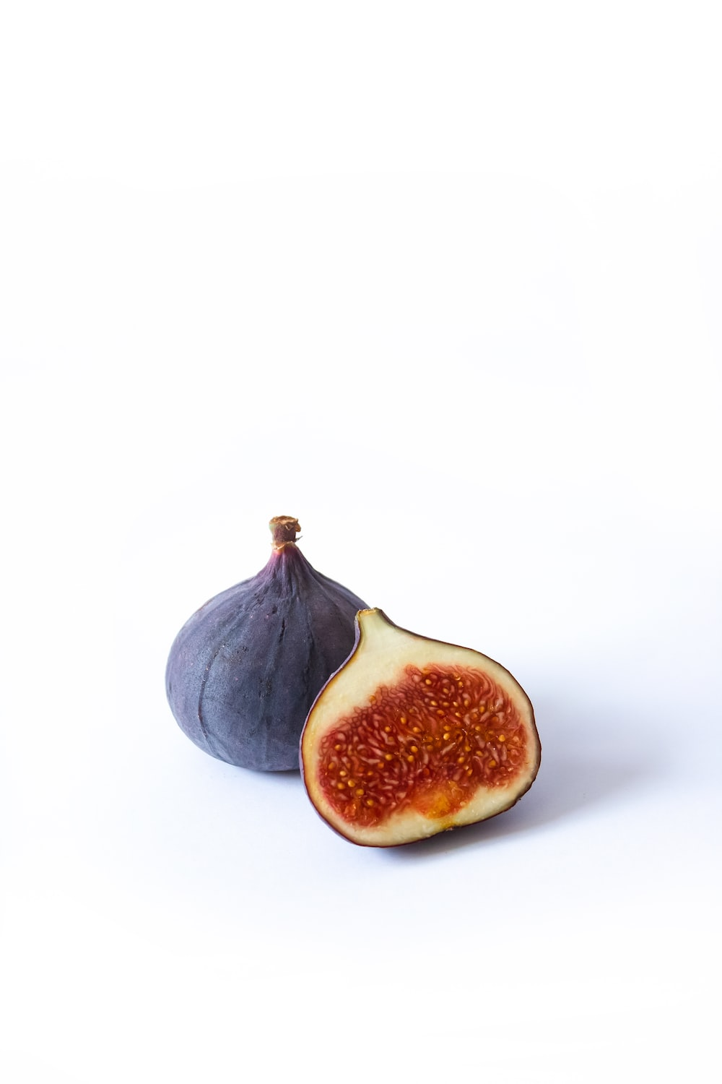
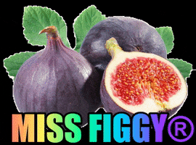
A: Bu nedir?
(What is this?)
B: incir (fig)

Slide 22
İ_
i_n_k
i_n_i_

Slide 23
22: yirmi iki

Slide 24
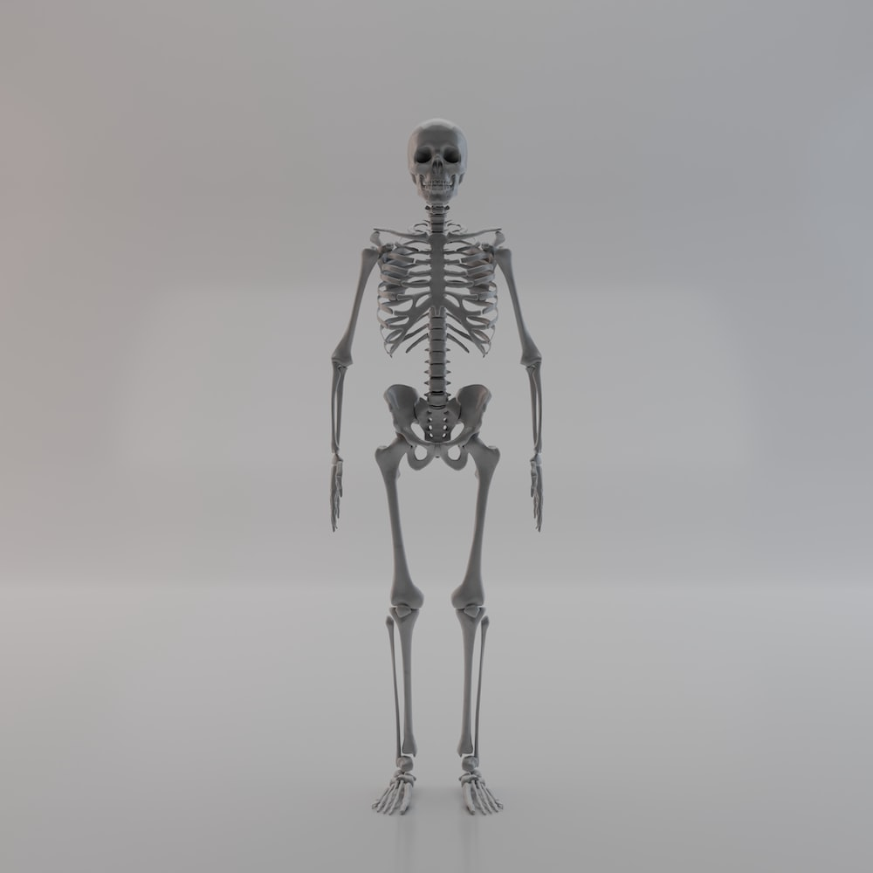
A: Bu nedir? (What is this?)
B: iskelet

Slide 25
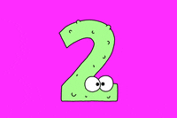
A: Bu nedir? (What is this?)
B: İki

Slide 26
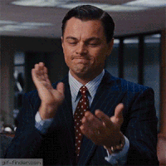
iyi: good

Slide 27
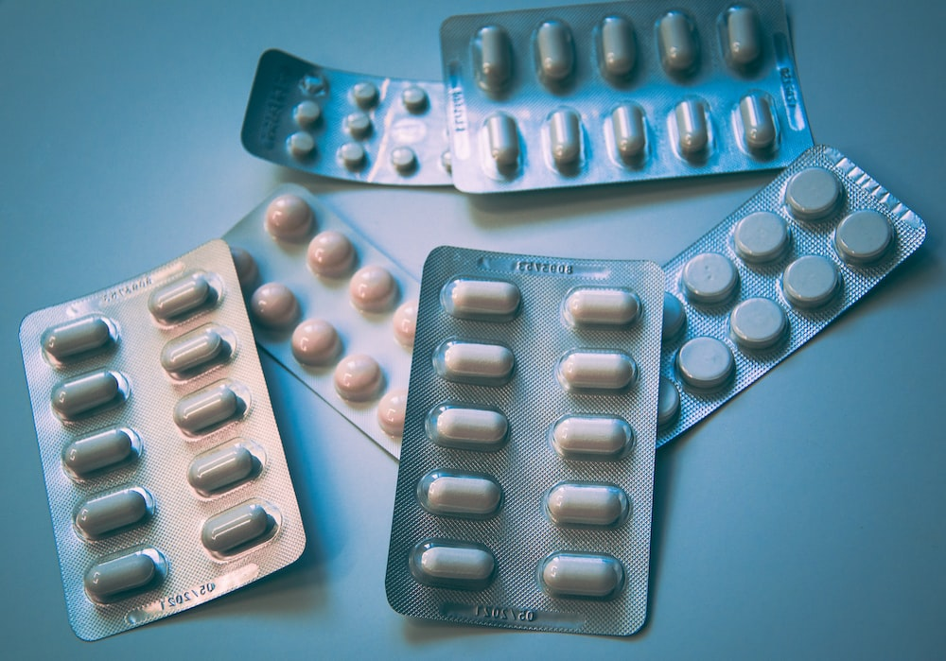
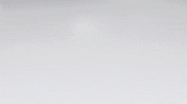
A: Bu nedir? (What is this?)
B: İlaç

Slide 28
İyi günler: Have a nice day.
İyi geceler: Have a nice nighti

Slide 29
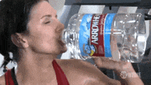
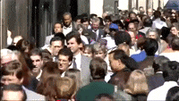

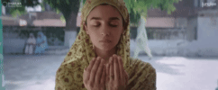
i/İ
İçmek
(to drink)
insan (people,)
İyi
nice, good
İnsanlar caddede yürüyor.
(People are walking in the street.)
Su içiyorum.
(I am drinking water.)
İbadet (praying)
iyi günler. (Have a good day.)
İyi akşamlar (Good evening)
Ben ibadet ediyorum.
(I am praying.)

Slide 30
insan (people,)
-İnsanlar caddede yürüyor.
(People are walking in the street.)
-Bazı insanlar çok güzel.
(Some people are very nice.)
-İnsanların saçları var.
(People have hair.)
-Bay Mehmet bir insandır.
(Mr. Mehmet is a person)

Slide 31
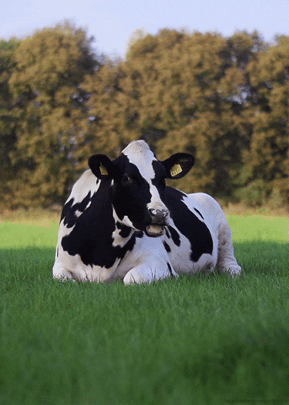
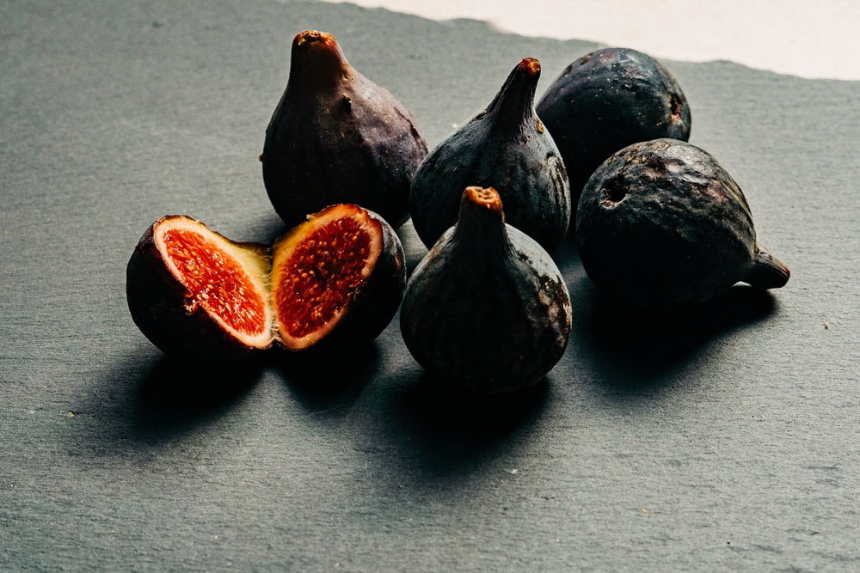
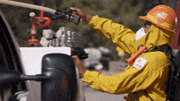
i/İ
incir: fig
itfayeci: fire fighter
inek: cow
İncir bir meyvedir.
(Fig is a fruit.)
Benim babam bir itfayecidir.
(My dad is a fire fighter.)
İnek bir hayvandır.
(Cow is an animal)

